Slide 1

The Power To Develop
2000
i Develop

Slide 2
Programação de Banco de Dados com Java
Bruno F. Souza
Java Evangelist - Sun Microsystems
Java Architect - Summa Technologies
bruno.souza@javaman.com.br
Notes:
Esse era o titulo original da palestra (na verdade, era Programacao de Banco de Dados com Java e Oracle). A palestra original era muito especifica de produtos Oracle, e pra quem sabia Java. Nesse slide eu tenho perguntado quantas pessoas conhecem/programa em Java, e algo entre 20-25% tem levantado a mao e depois digo que essa palestra que me passaram para fazer, o que me traz um problema: (1) quem sabe Java ja sabe banco de dados com Java, isso eh obrigatorio, e quem nao sabe Java, nao vai entender nada dessa palestra. Problema dificil de resolver, portanto, como bom consultor, eu mudei o problema....

Slide 3
O Futuro da Tecnologia Java no Ambiente Corporativo
Programação de Banco de Dados com Java no Mundo Real
Bruno F. Souza
Java Evangelist - Sun Microsystems
Java Architect - Summa Technologies
bruno.souza@javaman.com.br
Notes:
Mudei a palestra. Vamos falar de outra coisa. Essa eh uma palestra mais adequada, que vai falar de Java no ambiente corporativo, de forma mais abrangente, e de banco de dados em particular.

Slide 4

Java
Qualquer um, em qualquer lugar, com qualquer device, com segurança.
"the Network is the Computer"
Sun Microsystems
Notes:
Java nasceu dentro da Sun, que desde sua fundação tem o slogan "the network is the computer". Para o ambiente de rede, os objetivos da linguagem Java sao fundamentais. Em particular, a seguranca. Eh impossivel transformar em segura uma tecnologia insegura, e Java eh a unica linguagem de programacao de uso generico que teve seguranca incluida como necessidade primaria.

Slide 5
Network
A rede é fundamental...
Vivemos em um mundo altamente conectado por redes
A sociedade caminha em direção às redes
Vantagens:
  Facilidade de uso
  Atingir as multidões
Notes:
Se Java (e a Sun) se preocupam tanto com a rede, temos que entender as vantagens da rede. Vivemos em um mundo altamente conectado (nessa hora, eu pergunto para as pessoas alguns exemplos de redes que nao tem nada a ver com a computacao - eletrica, telefonica, radio, televisao, rodoviaria, etc, meu objetivo eh que alguem cite a mais importante e fundamental de todas: a rede de agua). A rede de agua eh tao importante, que a primeira rede foi criada em Roma, pelos Romanos, varios anos antes de Cristo. A rede de agua eh uma comparacao interessante, porque eh muito mais facil levar um monte de bits para todas as pessoas de uma cidade como <Sao Paulo, Campinas, etc> do que levar agua para todas essas pessoas. E nos ja levamos agua hoje...
Todas as redes trazem facilidade de uso para o usuario, e por causa disso, alcanca as multidoes. Voce entra em casa e aperta um ponto na parede e automagicamente a sala se ilumina. Voce nao pensa nem sabe nada sobre usinas hidroeletricas, transformadores, etc. Entra em um banheiro, gira um mecanismo na parede, e agua se materializa em um ponto no espaco. Voce nao sabe nada sobre canos, caixas d'agua, nem de onde vem essa agua.
Precisamos fazer com que a rede de computadores seja a mesma coisa.

Slide 6
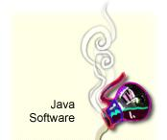


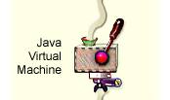

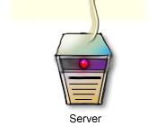
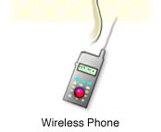
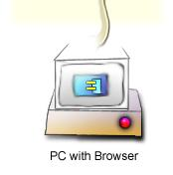
Independente de Plataforma
Notes:
Mas o que tem tudo isso a ver com Java?
A principal caracterisitica da tecnologia Java eh a independencia de plataforma. Explicar aqui o conceito de Maquina Virtual, e como ela esconde os detalhes das diversas plataformas de hardware e software.

Slide 7
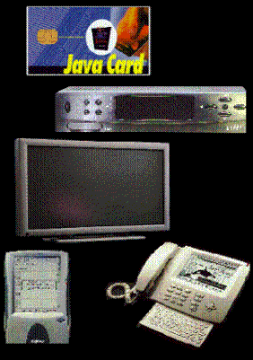
Rede >>>> PCs
Notes:
Mas qual a ligacao dessa independencia de plataformas com as redes?
O mundo das redes eh muito maior do que o mundo dos PCs.
Nesse momento, eu pergunto, qual a empresa que mais fabrica processadores no mundo?
Em geral, respondem intel. Pergunte, quantos processadores ela fabrica por ano?

Slide 8
Rede >>>> PCs
Intel: ~ 100 milhões de
processadores / ano
Notes:
A intel, que mais fabrica processadores no mundo, fabrica (ordem de grandeza) 100 milhoes por ano.

Slide 9
Rede >>>> PCs
Intel: ~ 100 milhões de
processadores / ano
Motorola: ~ 35 milhões de
processadores / mês
Notes:
A Motorola, 35 milhoes por mes. A NEC, 25 milhoes por mes.
Onde estao esses processadores? Em telefones celulares, agendas eletronicas, cartoes inteligentes, etc. Todo aparelho eletronico possui: um processador, um sistema operacional, e software. A sua televisao, o seu micro-ondas, o seu cartao de banco (smartcard).
Java foi feita para rodar em todos eles. Temos hoje JVMs para todos esses tipos de aparelhos.
E qual a importancia desses aparelhos?

Slide 10
Rede >>>> PCs
Intel: ~ 100 milhões de
processadores / ano
Motorola: ~ 35 milhões de
processadores / mês
Brasileiros com
acesso a Internet:
8 milhões (4%)
Notes:
A internet brasileira eh irrisoria. Existem cerca de 8 milhoes de brasileiros na internet, meros 4% da populacao. Nos EUA, isso chega a 45-55%, e ainda eh pouco.

Slide 11
Rede >>>> PCs
Intel: ~ 100 milhões de
processadores / ano
Motorola: ~ 35 milhões de
processadores / mês
Brasileiros com
acesso a Internet:
8 milhões (4%)
Brasileiros com Televisão: 86%
Notes:
Por outro lado, se considerarmos a televisao, mais de 80% da populacao brasileira possui televisao (nao consegui achar o numero do ultimo censo, mas o que eu lembro, sao esses 86%...). No censo 2000, 90% dos brasileiros tem rede eletrica.
O importante eh frisar que precisamos alcancar esses indices para que a internet seja algo valida para todos os brasileiros. E pular de 4% para 80% (cerca de 130 milhoes de brasileiros), esse eh um desafio para as estruturas, para os nossos servicos, para os nossos servidores.
Ou seja, o mundo da rede, eh muito, mas muito maior que o mundo dos PCs , e esse eh o mercado que queremos fazer acontecer, eh esse o mercado que queremos participar, e nao ficar limitados a um ou outro fabricante, de "pocos artesianos" (a comparacao aqui diz respeito que o PC eh o poco artesiano da rede de agua).

Slide 12
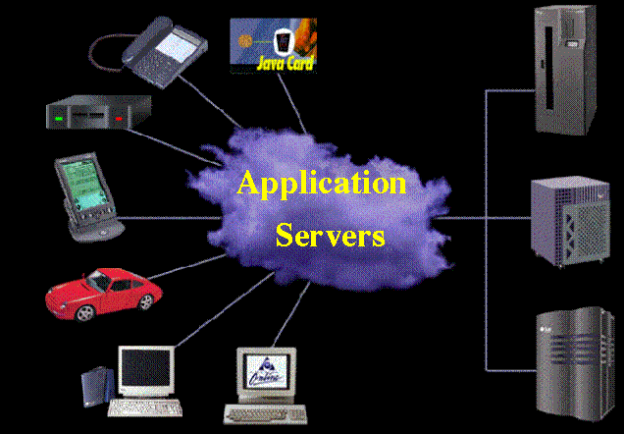
Como Participar do Mercado da Rede?
Notes:
Aqui entra a arquitetura que estamos propondo. Como participar desse mercado? Como fazer nossos sistemas crescer e escalar para suportar tudo isso? Como suportar essa grande quantidade de aparelhos (devices)?
O Servidor de Aplicacoes eh o coracao dessa arquitetura, ja que interfaceia uma grande quantidade de clientes como os recursos corporativos (BDs, Mainframes, etc).

Slide 13
A Plataforma é...
Notes:
E a plataforma adequada para suportar tudo isso eh a tecnologia Java.
Em particular, Java no Servidor de Aplicacoes (J2EE) esta muito confortavel, ja que eh o unico padrao no mercado hoje para servidore de aplicacao eh o padrao J2EE (os outros sao produtos dessa ou daquela empresa, so J2EE eh um padrao de mercado, suportado por mais de 80 empresas). (ver o slide sobre J2EE, voce pode citar algumas coisas aqui).
Quando falamos de Java em um cliente, alguns reclamam: voces vem aqui e so falam de Java, Java, Java, nao tem nenhuma estrategia! Outros vem aqui, e falam de um monte de produtos... Ao contrario, nossa estrategia eh essa que estamos citando aqui, e Java eh o coracao. Propomos uma unica tecnologia de desenvolvimento para atender a toda a estrategia, mas para quem gosta de sopa de letrinhas, temos tambem a nossa :-)

Slide 14
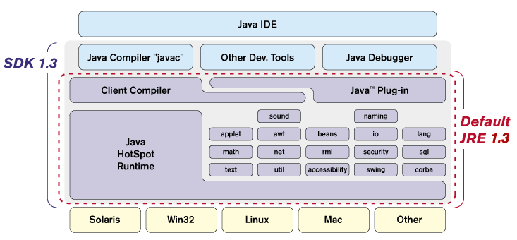
Java, a força da liberdade
Java 2 Standard Edition
Notes:
Java possui hoje, so na plataforma basica cerca de 2500 objetos: funcionalidades ja prontas para voce desenvolver. Alguns exemplos:
net - suporte a rede
acessibility - suporte para desenvolver aplicacoes para deficientes (fisicos, visuais, etc) - isso eh praticamente automatico
swing - componentes graficos
security - suporte a seguranca e criptografia
sql - suporte a banco de dados
rmi - componentes distribuidos (Remote Methos Invocation)

Slide 15
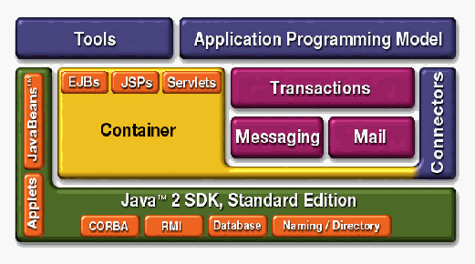
Java, a força da liberdade
Java 2 Enterprise Edition
"After tracking the application server market for more than two years, we believe that the Enterprise JavaBeans component model and associated Java 2 Enterprise Edition standards will dominate the application server market and drive a potential market growth rate of almost 180 percent year-to-year."
Mike Gilpin
Giga Information Group - Vice President
Notes:
Expandindo as bibliotecas basicas, temos entao o suporte ao Java 2 Enterprise Edition (J2EE)
- EJB - enterprise java beans - componentes de negocio no servidor
- suporte a transacoes
- suporte a servicos de mensagem (IBM MQSeries, JavaQueue, etc)
- suporte a correio eletronico (via JavaMail - POP, IMAP, LotusNotes)
Tudo isso em cima do unico padrao existente hoje para servidores de aplicacao. Mais de 80 produtos no mercado hoje (ver tabela no site http://flashline.com)

Slide 16
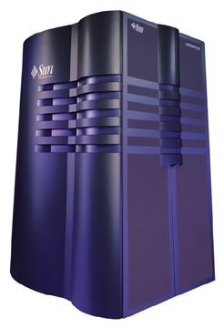
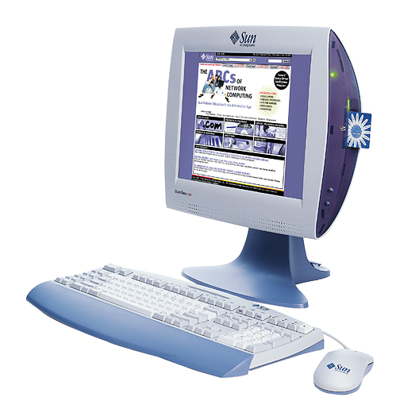
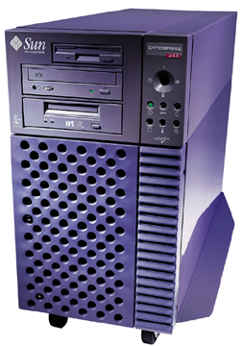
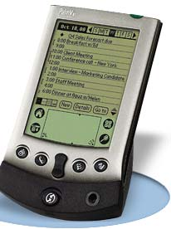
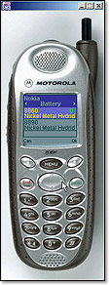
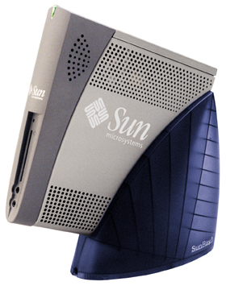
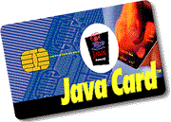
Java, a força da liberdade
DataServer
Jiro
JDBC
EJB
Desktop
Applets
AWT
JCA/JCE
JFC/Swing
JVM
JavaBeans
Java2D/3D
Java Apps
JNI
WebServer
JSP
Servlets
BackendServers
IDL
JMS
JTA
JTS
RMI
Kiosk, PDA, ATM, Carro, Telefone, TV
EmbeddedJava
JavaAuto
JavaPhone
JavaTV
KVM
RealTime Java
JNI
ApplicationServer
EJB
Servlets
JDBC
SQLJ
JavaMail
Connectors
Directory Server
JNDI
SmartCard
JavaCard
Notes:
Java, por ser um padrao aberto, criado pela Sun, mas mantido e expandido por mais de 1000 empresas e muitos milhares de desenvolvedores no mundo todo, cresceu rapidamente, para atingir uma maturidade e expansao sem igual.
Java eh hoje uma tecnologia robusta para desenvolviemento de aplicacoes desde o smart card ate o supercomputador.
Esse slide mostra (algumas) das principais tecnologias Java que tornam isso possivel. Todas elas em cima da mesma linguagem, os mesmso skills de desenvolvedores, as mesmas ferramentas.

Slide 17
JNDI
- Acesso a servicos de diretório diversos
- Tecnologia base, usada para a distribuição de funcionalidades e de recursos na rede
- Usada em todos os pontos da arquitetura
Directory Server
JNDI
Notes:
(a partir desse slide, eh apenas uma visao geral das diversas tecnologias. Nao existe tempo habil para ir a fundo em nenhuma delas, apenas o que esta nos slides deve ser suficiente)
JNDI - Java Naming and Directory Interface - interface para acesso a servicos de diretorio diversos (DNS, NIS, Novell NDS, LDAP, etc). Independente do diretorio especifico. Eh usada para localizar objetos, bases de dados, e qualquer outro recurso na arquitetura.

Slide 18
JDBC e SQLJ
DataServer
Jiro
JDBC
EJB
- Acesso a Bases de Dados
- Integração Java - SQL92
- Bibliotecas de baixo nível
- Pool de Conexões
- SQLJ - precompilador para geração de código JDBC
ApplicationServer
EJB
Servlets
JDBC
SQLJ
JavaMail
Connectors
Notes:
JDBC (Java Database Connection) e SQLJ
Tecnologias base, para acesso a bases de dados, de forma independente do banco de dados. SQLJ permite misturar codigo SQL a codigo Java e um precompilador gera as chamadas JDBC automaticamente.

Slide 19
JSP
WebServer
JSP
Servlets
- Integração Java com HTML
- Lógica de apresentação
- Biblioteca de TAGs permite criar flexibilidade para equipes de design, com baixa complexidade
Notes:
Java Server Pages. Permite criar paginas .jsp que sao mistura de HTML mais codigo Java e que sao executadas no servidor. Servem para fazer logica de apresentacao.
Permitem criar uma biblioteca de tags (similares a tags HTML) para serem usadas por designs sem conhecimento de Java. Por exemplo:
<jsp:BuscaNoBancoDeDados nome="Bruno Souza" \>

Slide 20
Servlets
- Integração com Servidor Web e Servidor de Aplicações
- Lógica de navegação, máquina de estados
- Lógica de apresentação (tratamento de diferentes clientes)
WebServer
JSP
Servlets
ApplicationServer
EJB
Servlets
JDBC
SQLJ
JavaMail
Connectors
Notes:
Os servlets sao a integracao com o WebServer. Fazem o meio de campo entre a logica de apresentacao (JSPs) e a logica de negocios (EJBs), alem de serem utilizadas para reconhecer clientes diversos (telefone celular, televisao, browser web) e devolver o resultado correto.

Slide 21
Enterprise JavaBeans
DataServer
Jiro
JDBC
EJB
- Lógica de negócios
- Integração com legado
- Session Beans: conversação com cliente
- Entity Beans: encapsulamento de dados, transacional
ApplicationServer
EJB
Servlets
JDBC
SQLJ
JavaMail
Connectors
Notes:
Os EJBs sao componentes de negocio e encapsulam a logica de negocios da aplicacao. Fazem tbem o trabalho de integracao com o legado atraves da arquitetura de connectors.
Dois tipos:
Session Beans, que sao componentes associados a um usuario (a uma secao), e mantem o estado conversasional com o cliente (por exemplo, um CarrinhoDeCompras). Cada instancia eh acessada por um unico usuario.
Entity Beans, encapsulam os dados. Uma instancia (por exemplo, "PrateleiraDoSupermercado", pode ser acessada por varios usuarios simultaneamente (o usuario gerente, verificando o estoque, o usuario funcionario, repondo itens, o usuario comprador, retirando itens). A dificuldade esta em identificar a granularidade (paramos na Prateleira, ou vamos mais fundo, cada um dos produtos?). De qualquer forma, o importante eh dizer que sao transacionais (varios usuarios acessando simultaneamente) e que encapsulam os dados do banco de dados.

Slide 22
Integração
DataServer
Jiro
JDBC
EJB
- JDBC, SQLJ - Bases de Dados
- Java IDL - componentes CORBA
- JavaMail - serviços de correio eletrônico
- JMS - serviços de mensagem
- JTA/JTS - monitores transacionais
- Connectors - acesso a legados diversos (maiframes, ERPs, etc)
BackendServers
IDL
JMS
JTA
JTS
RMI
ApplicationServer
EJB
Servlets
JDBC
SQLJ
JavaMail
Connectors
Notes:
Bibliotecas de integracao, so citar. Todas elas permitem o acesso a difeentes sistemas de diferentes fornecedores. Basta dizer o que esta no slide, os nomes sao:
JavaIDL - Java Interface Definition Language
JMS - Java Message Service
JTA - Java Transaction Arquitecture
JTS - Java Transaction Service
Arquitetura de Connectors - cada connector eh especifico de um sistema legado, e sao usados para encapsular esse acesso, de forma que o programador nao precisa se preocupar com os detalhes.

Slide 23
XML
- Definição e formatação de estruturas de dados
- Dados portáveis
- Integração perfeita com Java (melhores parsers do mercado)
- XML = Dados portáveis
- Java = Comportamento portável
Notes:
Java e XML (eXtensible Markup Language)
XML eh uma grande linguagem de integracao. Mas XML sao so dados. So com dados nao se faz nada, eh preciso saber o que fazer com esses dados.
Java traz comportamento portavel, (BTW, na palestra que eu enviei antes, esta "portatil", na verdade eh: portavel!!!). XML sao dados portaveis. A integracao de Java+XML nos traz o que queremos que eh informacao independente de plataforma.

Slide 24
Anatomia de um Request
DataServer
Dados, stored procedures, lógica Java
Desktop
Aplicação rodando em um browser web ou standalone
WebServer
Páginas JSP para formatação de resultados a partir de dados XML
Servlets para o controle de fluxo
BackendServers
lógica de negócios pre-existente
Kiosk, PDA, ATM, Carro, Telefone, TV
Aplicações diversas rodando em pequenos aparelhos, em geral, acessam algum tipo de gateway
ApplicationServer
Sessions bean de carrinho de compras
Entity bean para controle do pedido
Directory Server
informações sobre usários, bases de dados, etc
SmartCard
Autenticação de usuário, criptografia, segurança
Notes:
Colocando tudo junto:
- o browser web faz uma solicitacao (uma pagina HTML), essa solicitacao vai ate o servidor web, onde eh tratada pelos servlets, que identificam o cliente, buscam informacoes em servidores de diretorio (nome do usuario, senha, preferencias, etc), e acessam a logica nos EJBs. Esses por sua vez, acessam os BDs, mainframes, outros sistemas, outros EJBs e devolvem seus resultados para o servlet, que passa isso para uma JSP (apresentacao) que gera o resultado (pagina HTML) a ser enviada para o browser.
- similar para outros clientes (telefones celulares por exemplo), mas nesse caso haveria ainda um gateway (nao mostrado na figura) que faz a conversao de protocolo (principalmente).

Slide 25
Conclusão
A tecnologia Java permite tirar proveito efetivamente das vantagens da rede;
Tecnologia madura, suportada por toda a indústria;
Possui um conjunto invejável de funcionalidades, preparadas para suportar as necessidades corporativas,
Arquitetura aberta, estado da arte.
Notes:
Resumo.
O importante eh frisar o fato de ser um padrao, mantido pelo JCP (Java Community Process), um grupo que reune as principais empresas do mercado, e por isso tem evoluido tao rapidamente. Por ser uma arquitetura aberta, com a participacao de qualquer desenvolvedor no planeta (basta ter acesso a web e voce pode sugerir e participar de melhorias na tecnologia Java), acabou por se tornar uma tecnologia estado da arte.

Slide 26
Recursos
java.sun.com
java.sun.com/products
java.sun.com/j2ee
soujava.org.br
dfjug.org
javaman.com.br
bruno.souza@javaman.com.br
Notes:
Recursos. Importante citar:
-java.sun.com - principal site de Java da Sun
- soujava.org.br - maior grupo de usuarios Java do Brasil (participacao gratuita)
- javaman.com.br - nesse site encontra-se, entre outras coisas, artigo sobre "Como Comecar a Aprender Java".
- troque o e-mail pelo seu e-mail!

Slide 27
The Power To Develop
2000
i Develop

